Slide 1
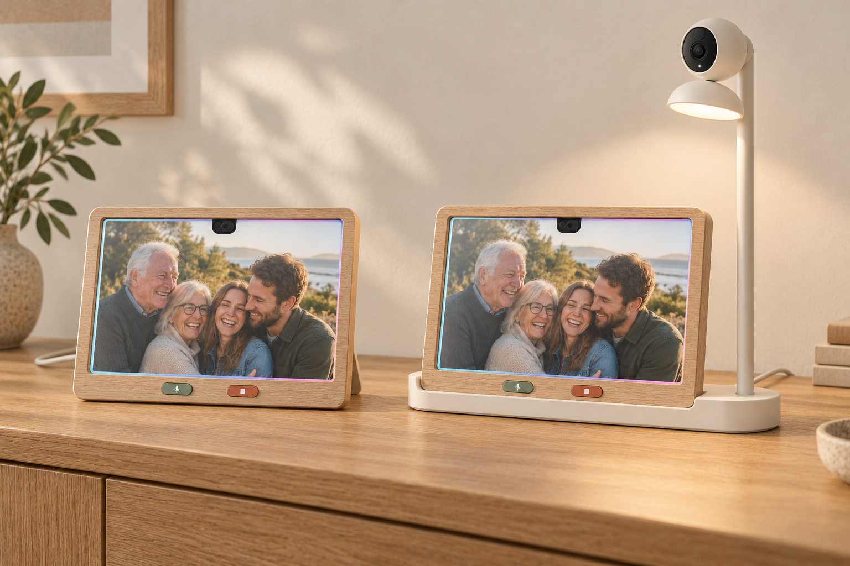
产品与合作规划
UNSEEN
家庭记忆
智能屏
产品进展与市场验证
面向投资人与合作伙伴
2026.10.13
原有产品概念：独立相框与灯座构型
01 / 13
Notes:
建议 1 分钟。UNSEEN 探索家庭影像的持续呈现、原声讲述与回应。当前以实体设备和市场需求验证为重点。希望结合投资人或合作伙伴的资金、工程与渠道资源，明确下一阶段的成果和评估方式。合作形式与投入范围按实际资源共同商定。
封面图片：原有 R1 产品概念，独立相框为首版方向，灯座构型为后续选项。

Slide 2
当前进度 · 2 分钟
当前进展
已有软件与交互原型，正在推进第一代实体 Demo。
当前阶段
项目基础
获影石 AI+社会公益赛道第一名，2026.09.24 颁奖。
实体
Demo 验证
当前验证
以翻译笔为载体，验证交互体验与独立设备运行。
近期重点
连续使用测试，记录启动、网络、音频和回复流程的表现。
翻译笔作为验证载体
下一阶段
在验证基础上形成大屏方案，制作小批样机供家庭试用。
当前重点是实体体验与稳定性验证，设备与云端的能力边界随测试明确。
来源
A1 ↗
P2
U3
02 / 13
Notes:
建议 2 分钟。获奖是项目已有成果，当前实体 Demo 以翻译笔为验证载体。独立设备运行指脱离开发电脑使用，具体联网和云端依赖按演示说明。展示已有能力，并说明仍在测试的部分。
[A1] 影石 Bold Maker 挑战赛收官报道
2026-09-26 发布 正文：9 月 24 日颁奖典礼；孵化与赛事支持段
https://news.jschina.com.cn/qy/202609/t20260926_s6ab7dfaee4b03e594b54bf26.shtml
核实颁奖日期为 2026-09-24。报道介绍孵化、技术验证与落地支持；具体可申请项目及资格仍需确认。
[P2] 项目成果与设备验证记录
截至 2026-10-13 团队项目记录
团队项目资料
影石 AI+社会公益赛道第一名为团队确认成果。当前通过翻译笔开展实体 Demo 验证，持续运行结果待设备测试确认。
[U3] 产品验证与市场规划
2026-10-13 团队当前规划
团队项目资料
翻译笔验证、大屏样机、家庭试用、国内预售、公益采购与海外需求测试。样机数量和排期为讨论方案。

Slide 3
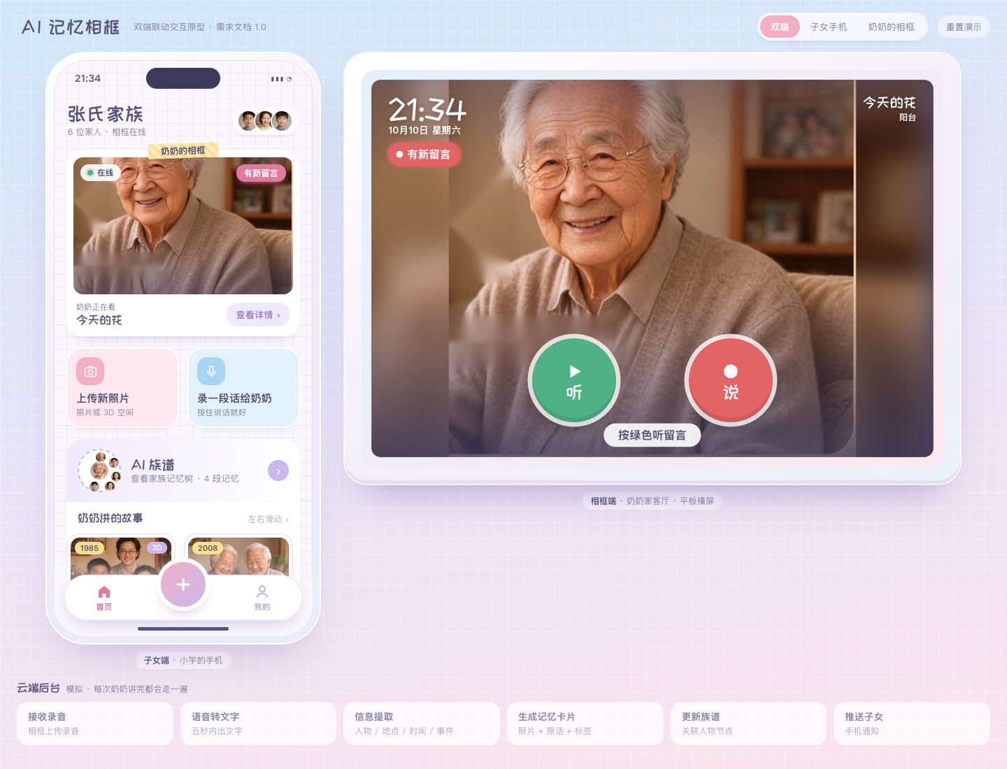
产品路线 · 2 分钟
产品路线
以家庭智能屏为主线，按需求验证结果扩展服务与市场。
家庭智能屏
用照片、原声和回复连接家庭成员。
沿用浅木色外框、大照片区与小双键设计。
计划制作 5–10 台大屏样机，数量随预算与工程方案
确认。
后续扩展
公益与机构试点：配套安装、培训与集中支持。
海外家庭版本：逐步完善语言、支付与当地服务。
独立相框作为首版方向，灯座构型保留为后续选项。
已有交互原型示意
现有外观方案用于工程评审，具体器件与量产配置随验证确定。
来源
D1
U3
03 / 13
Notes:
建议 2 分钟。产品主线为家庭智能屏。原有 R1 外观方案以 A01 独立相框作为首版方向，B01 灯座构型作为后续备选。展示的产品图为已有设计概念。公益和海外分别是服务模式与市场方向，先共享产品能力，再按验证结果细分。5–10 台为计划建议。
[D1] UNSEEN 原有外观与结构方案
2026-10-08 R1 设计评审稿
团队项目资料
浅木色外框、暖白后壳、灰绿与陶土红双键。独立相框作为首版方向，灯座构型作为后续备选。图片为设计概念。
[U3] 产品验证与市场规划
2026-10-13 团队当前规划
团队项目资料
翻译笔验证、大屏样机、家庭试用、国内预售、公益采购与海外需求测试。样机数量和排期为讨论方案。

Slide 4
路线图 · 4 分钟
阶段计划
以 2026 年 10 月 13 日为起点，按阶段成果滚动调整。
01 | 02 | 03 | 04 | 05
10.13—10.26 约 2 周 | 10.27—11.23 约 4 周 | 11.24—12.21 约 4 周 | 12.22—01.18 约 4 周 | 2027 年 1 月起 按工厂确认
翻译笔独立使用测试 | 大屏方案与 5–10 台样机 | 家庭试用与公益对接，同步视频与意向测试 | 定价、渠道准备与小规模预售 | 试产验证后下单；分批质检与发货
阶段成果 核心流程可重复；主要问题有记录 | 阶段成果 可交给他人使用；初步成本清楚 | 阶段成果 有实际使用反馈和可追踪需求 | 阶段成果 样机、交期、退款与现金测算明确 | 阶段成果 生产资金落实；试产与交付检查通过
视频记录与海外意向测试可并行开展，生产交期结合工程进度和工厂排期确认。
来源
U3
04 / 13
Notes:
建议 4 分钟。这是一版讨论用时间表，不是已经承诺的交货日。2026-10-13 起算，先两周设备验证，再四周大屏样机，再四周试用与内容反馈，再四周预售准备与小规模验证。每次进入下一阶段都看实际结果；延期要同步更新预售承诺。2027 年 1 月只是制造准备的最早讨论窗口，具体生产、验收和发货周期由选定工厂和资金状态决定。视频可以从现在开始记录，成熟后再集中传播。
[U3] 产品验证与市场规划
2026-10-13 团队当前规划
团队项目资料
翻译笔验证、大屏样机、家庭试用、国内预售、公益采购与海外需求测试。样机数量和排期为讨论方案。

Slide 5
市场进入 · 2 分钟
国内预售路径
以内容和试用积累意向，以付费订单评估首批生产规模。
01
02
03
04
内容与意向
渠道准备
小规模预售
生产与交付
发布真实演示，收集
使用场景、价格反馈
与购买意向。
评估国内预售平台及
品牌授权店，明确收
款、结算与售后安排。
在样机、定价和交付
方案明确后，启动限
量预售。
依据有效订单和可用
资金安排首批数量，
完成质检与交付。
预售形成订单与预付款，股权投资按独立的融资安排推进。
来源
U3
05 / 13
Notes:
建议 2 分钟。国内预售路径包括内容测试、意向登记、付费订单和交付。具体平台需核验类目准入、费用与资金结算。获得品牌或渠道授权后，可评估独家授权店，其范围、期限、运营、收款与售后责任由双方约定。资金规划只计实际可支取的预售净款。
[U3] 产品验证与市场规划
2026-10-13 团队当前规划
团队项目资料
翻译笔验证、大屏样机、家庭试用、国内预售、公益采购与海外需求测试。样机数量和排期为讨论方案。

Slide 6
市场进入 · 2 分钟
公益采购与试点
由公益资金方或企业采购设备，合作组织协助定向赠送与服务。
实施方式
预期成果
对接公益机构、企业公益项目或社区。
了解真实家庭的观看、讲述和沟通体验。
按约定成本核算设备、安装和服务，由资金
方承担采购。
经参与者同意，形成可复用的案例与演示内
容。
团队交付设备，合作组织协调受赠与使用支
持。
以使用反馈评估产品价值，以服务记录完善
交付方案。
机构采购与消费者自费订单分别统计，合作名称及背书按协议使用。
来源
U3
06 / 13
Notes:
建议 2 分钟。公益路径可作为组织采购与试点，不预设已经获得合作或背书。成本包含设备及约定服务，明确持续支持责任。影像记录单独获得同意，赠送不以参与宣传为条件。公益使用数据用于评估体验与服务，消费者购买意愿另行验证。
[U3] 产品验证与市场规划
2026-10-13 团队当前规划
团队项目资料
翻译笔验证、大屏样机、家庭试用、国内预售、公益采购与海外需求测试。样机数量和排期为讨论方案。

Slide 7
市场进入 · 2 分钟
海外需求验证
选择团队能够触达的市场，先用小规模测试评估需求。
需求测试
商业化准备
制作目标语言的产品演示。
核算物流、税费、支付与售后成本。
建立意向页，记录咨询、使用场景与价格反
馈。
确认当地产品要求与服务方式。
优先安排能够直接支持的家庭试用。
结合国内验证结果，评估当地渠道和预售方
案。
先形成目标市场的需求证据，再确定投入规模与上线安排。
来源
U3
07 / 13
Notes:
建议 2 分钟。海外市场尚未选定，以团队可触达和可服务的范围开展低成本验证。意向、付费订单与交付各自记录。涉及当地销售与付款前，核实适用的产品要求及实际成本。
[U3] 产品验证与市场规划
2026-10-13 团队当前规划
团队项目资料
翻译笔验证、大屏样机、家庭试用、国内预售、公益采购与海外需求测试。样机数量和排期为讨论方案。

Slide 8
合作路径 · 3 分钟
合作模式
不同资源对应不同合作方式，按阶段约定投入与成果。
合作方式 | 支持内容 | 团队工作与阶段成果
产品共创 | 工程资源、硬件方案与样机经费 | 产品体验与试用验证，形成样机及成本依据
孵化支持 | 设备、场地、试点经费与创业辅导 | 按里程碑推进验证，建立持续运营能力
渠道合作 | 销售渠道、品牌授权与推广资源 | 配套产品和服务，形成订单及交付记录
股权投资 | 与阶段目标相匹配的资金 | 按约定计划研发和拓展，定期报告经营进展
合作方可参与新场景验证，具体权益、品牌与知识产权安排另行约定。
来源
U3
08 / 13
Notes:
建议 3 分钟。合作模式面向任何合适的产业伙伴、孵化机构或投资人。产品共创优先用于补齐样机阶段的工程能力。渠道合作可以包括已获授权范围内的独家店铺。投资安排结合产品和订单信号推进。各模式可组合，股权、知识产权及独家期限须形成明确约定。团队在已有预算内也可继续推进基础验证。
[U3] 产品验证与市场规划
2026-10-13 团队当前规划
团队项目资料
翻译笔验证、大屏样机、家庭试用、国内预售、公益采购与海外需求测试。样机数量和排期为讨论方案。

Slide 9
产品化安排 · 2 分钟
工程支持与量产衔接
获得设计或开模支持后，可推进试产准备，并同步落实生产与服务安排。
工作环节 | 需要明确的内容 | 预期形成的成果
设计与模具 | 模具费用、所有权、修改与使用范围 | 通过评审的设计与明确的模具安排
工厂与货款 | 供应商、起订量、付款节点和质检 | 可执行的试产计划与付款计划
渠道与订单 | 授权范围、收款、平台结算与退款 | 明确的交易主体与订单规则
交付与售后 | 物流、退换、维修与持续服务 | 服务负责人及相应预算
工程支持、首批生产与售后资金按环节核算，并对应明确的责任主体。
09 / 13
Notes:
建议 2 分钟。获得开模支持后，还需要衔接工厂备料、订金、尾款、交付与售后。各项支持以实际覆盖范围进入预算。先明确模具和设计使用安排，再形成试产与付款计划。生产准备和渠道准备同时推进，交付承诺以已确认资源和排期为依据。

Slide 10
资金与融资 · 2 分钟
阶段资金安排
资金与里程碑相匹配，按实际付款节点测算需求。
样机验证
结合已有预算、共创经费或孵化支持，覆盖小批样机。
家庭试点
采购或试点经费覆盖约定设备与服务，形成使用和成本记录。
预售交付
计入可支取的预售净款，单列平台费用、退款准备和交付成本。
后续融资
结合产品、试用与初步订单信号，评估融资规模及资金用途。
阶段支出减去已落实支持及可支取订单资金，得到需要补足的资金。
来源
U3
10 / 13
Notes:
建议 2 分钟。融资节奏可以结合证据积累安排，样机和试点预算在启动前明确。预算按付款时间列出研发、开模、工厂货款、物流和服务支出，再匹配已落实资金。预售净款的口径需统一，平台费用和退款准备只扣一次，交付成本单列。具体金额随工程报价、平台结算和试点范围测算。
[U3] 产品验证与市场规划
2026-10-13 团队当前规划
团队项目资料
翻译笔验证、大屏样机、家庭试用、国内预售、公益采购与海外需求测试。样机数量和排期为讨论方案。

Slide 11
合作价值 · 2 分钟
资源支持与阶段成果
支持投入转化为可检查的产品、市场与经营成果。
支持投入 | 可推进的工作 | 预期形成的成果
工程资源 | 大屏样机 | 器件方案、成本依据与稳定性记录
试点资源 | 真实家庭使用 | 体验反馈与服务案例
渠道资源 | 预售与销售测试 | 购买意愿、订单与交付数据
阶段资金 | 研发与试产计划 | 下一轮投入的评估依据
产业伙伴获得新使用场景的验证机会，投资人获得更清晰的阶段进展与决策依据。
来源
U3
11 / 13
Notes:
建议 2 分钟。以支持、具体行动和可验证成果对齐期待。阶段成果是执行目标，实际结果通过记录和评审确认。对于采集端或影像品牌，家庭持续呈现与回应可能增加新的使用场景。对于投资人，样机、成本、使用和订单记录有助于评估后续投资。商业回报及股权权益按实际合作另行约定。
[U3] 产品验证与市场规划
2026-10-13 团队当前规划
团队项目资料
翻译笔验证、大屏样机、家庭试用、国内预售、公益采购与海外需求测试。样机数量和排期为讨论方案。

Slide 12
共同讨论 · 6 分钟
下一阶段的合作议题
围绕当前资源与阶段目标，确定双方可以推进的工作。
合作方式
工作范围
优先采用产品共创、孵化、渠道合作或投资
中的哪种方式？
首批样机的数量、核心体验与试用范围如何
确定？
投入安排
评估节点
工程、试点、生产与服务需要哪些资源，分
别如何落实？
以哪些使用、成本和订单记录评估进展，何
时再次讨论？
下一步以明确的工作范围、负责人和评估时间推进。
12 / 13
Notes:
预留 6 分钟讨论，整场约 30 分钟。会议结束时明确下一阶段范围、负责人、投入和复盘日期。合作方式可结合实际资源选择。关于投资的讨论仍围绕资金用途、阶段目标及评估依据展开。

Slide 13
参考资料
资料来源与规划依据
A1
影石 Bold Maker 挑战赛收官报道 ↗
P2
项目成果与设备验证记录
2026-09-26 发布 · 正文：9 月 24 日颁奖典礼；孵化与赛事支持段
截至 2026-10-13 · 团队项目记录
核实颁奖日期为 2026-09-24。报道介绍孵化、技术验证
与落地支持；具体可申请项目及资格仍需确认。
影石 AI+社会公益赛道第一名为团队确认成果。当前通过
翻译笔开展实体 Demo 验证，持续运行结果待设备测试确
认。
D1
UNSEEN 原有外观与结构方案
U3
产品验证与市场规划
2026-10-08 · R1 设计评审稿
2026-10-13 · 团队当前规划
浅木色外框、暖白后壳、灰绿与陶土红双键。独立相框作
为首版方向，灯座构型作为后续备选。图片为设计概念。
翻译笔验证、大屏样机、家庭试用、国内预售、公益采购
与海外需求测试。样机数量和排期为讨论方案。
外观图为设计概念，产品配置、阶段计划与合作安排随验证和协商更新。
13 / 13
Notes:
公开报道支持赛事颁奖日期。获奖归属沿用团队已确认记录。外观图复用 2026 年 10 月 8 日 R1 方案，并标明概念状态。排期和样机数量为规划建议，具体报价、渠道、合作及交付安排待确认。

